Slide 1
SUPORTE TELA
INFORMAÇÕES GERAIS

Slide 2
Como acessar o fórum de Classificadores?
ACESSANDO PELA PRIMEIRA VEZ:
Para entrar no fórum pela primeira vez é preciso criar uma conta, ou seja um login e uma senha.
Veja no próximo slide o passo a passo

Slide 3
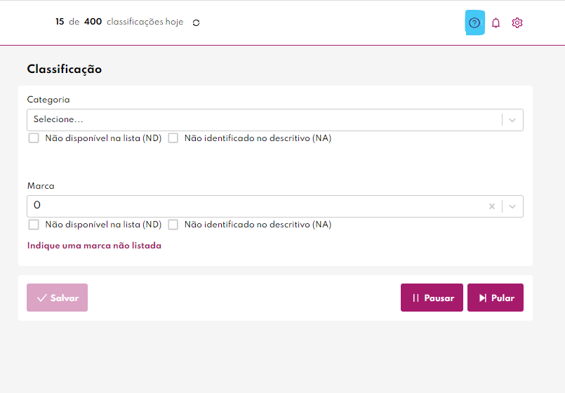
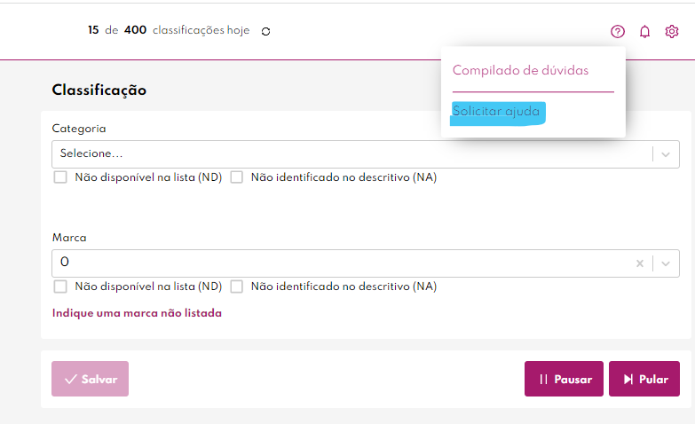
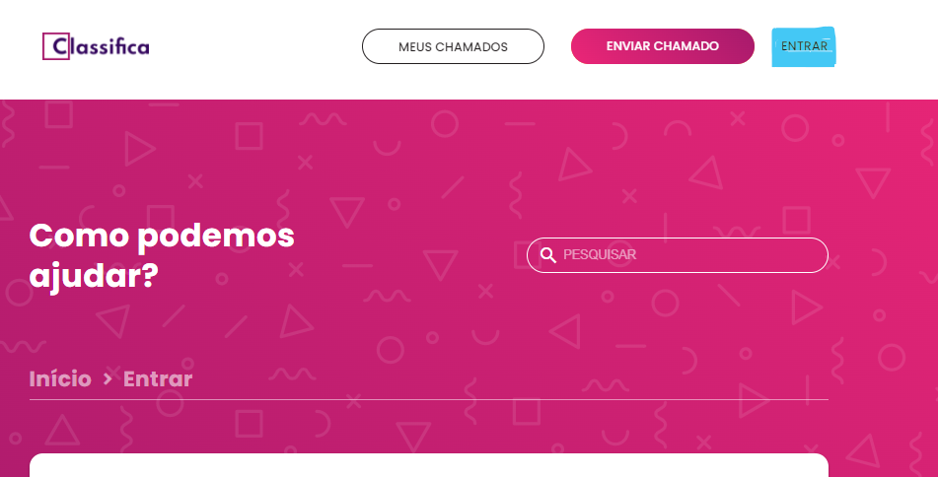
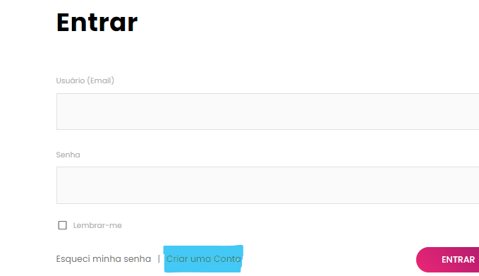
Na tela https://classifica.ladesk.com/ você irá clicar do lado direito no ícone do ponto de interrogação (?) > solicitar ajuda > entrar > e criar uma conta.
Coloque um e-mail e uma senha de sua escolha, inclusive pode ser o mesmo usado na tela classifica.
1º
2º
3º
4º

Slide 4
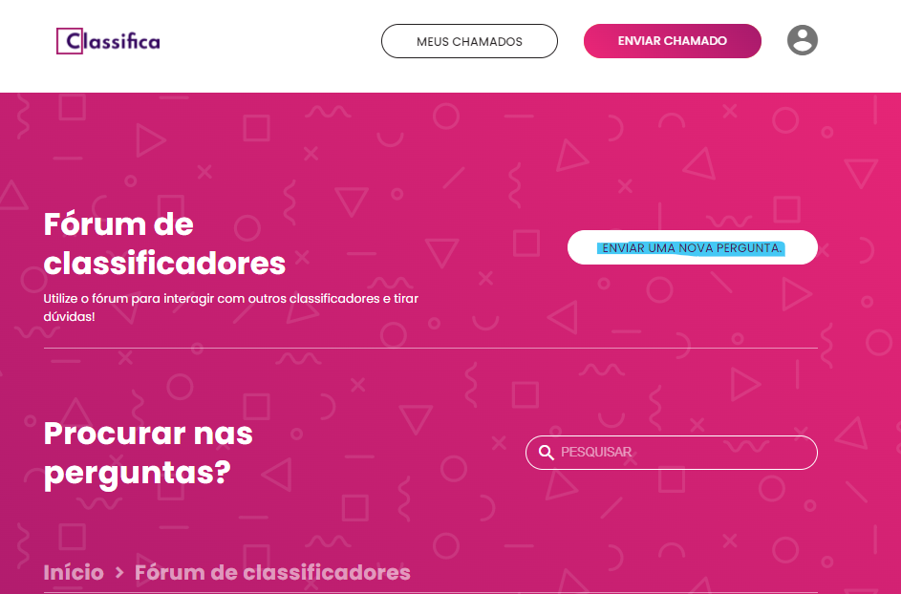
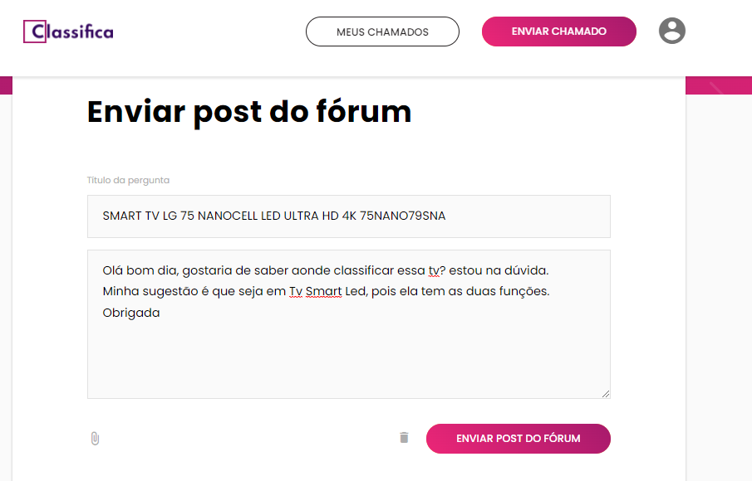
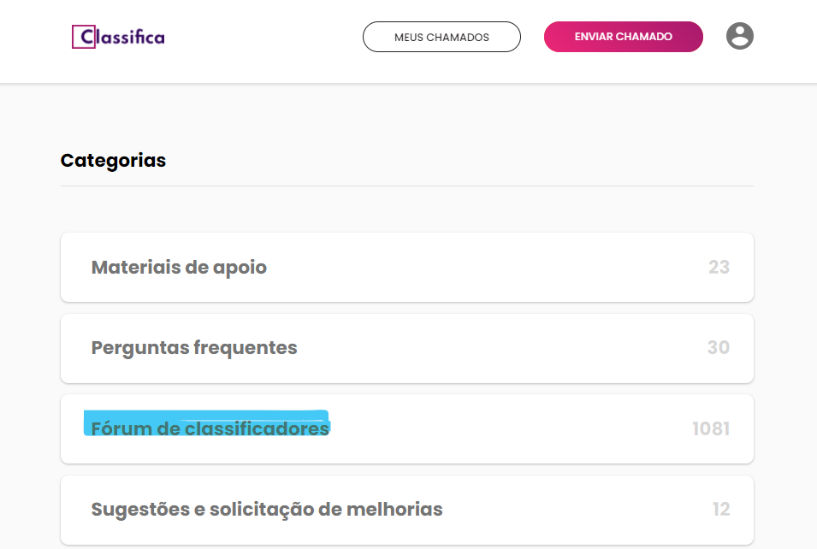
Após efetuar o login você já pode fazer suas perguntas no fórum, veja exemplo abaixo:
No TITULO DA PERGUNTA deve ser SEMPRE a descrição do produto copiada da tela.
No campo abaixo deve ser sugerida a categoria de onde o produto poderia ser classificado, para que serve e qual é a sua dúvida exatamente.
1-Clique em fórum de classificadores.
2-Clique em enviar nova pergunta.
3-Digite sua pergunta copiada da tela.

Slide 5
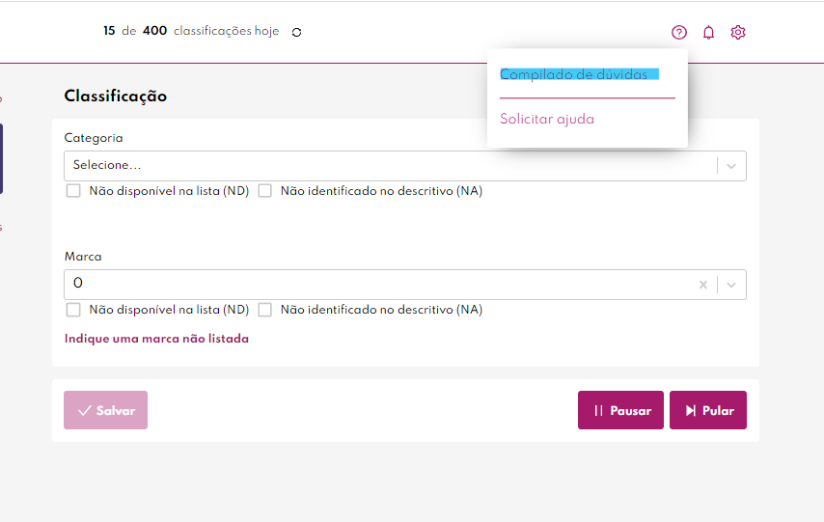
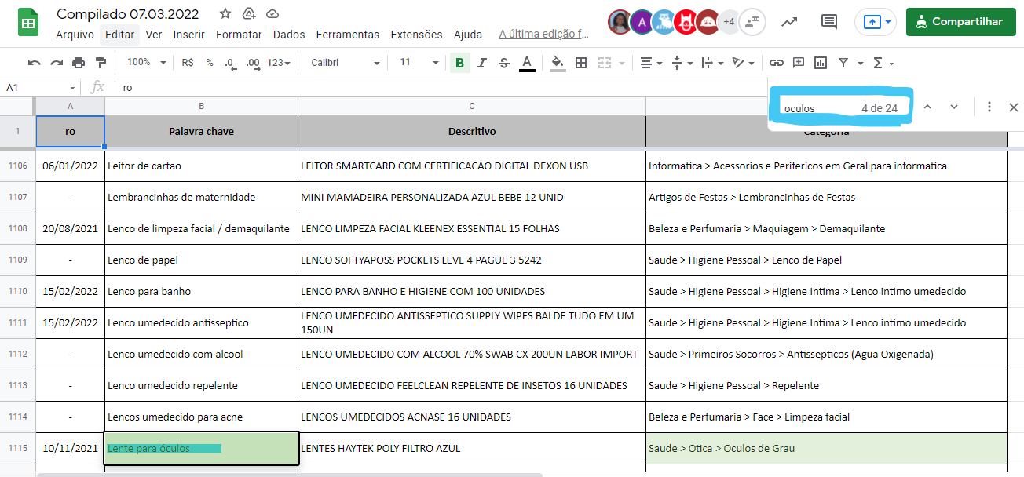
Antes de enviar sua dúvida veja se já foi respondida anteriormente a um outro colega. Como faço isso? Veja abaixo como buscar essas informações no compilado e no fórum
COMPILADO
No compilado de dúvidas https://bit.ly/Compilado_de_Duvidas buscar por PALAVRAS CHAVES usando o comando CRTL F, pois se trata de uma planilha compartilhada, digite a palavra chave, enter e faça a busca.

Slide 6
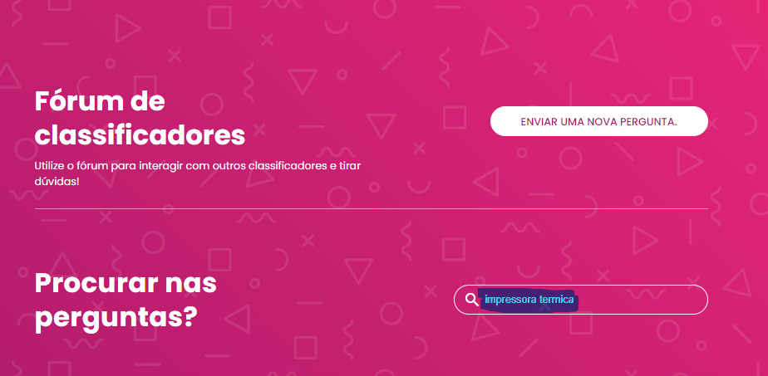
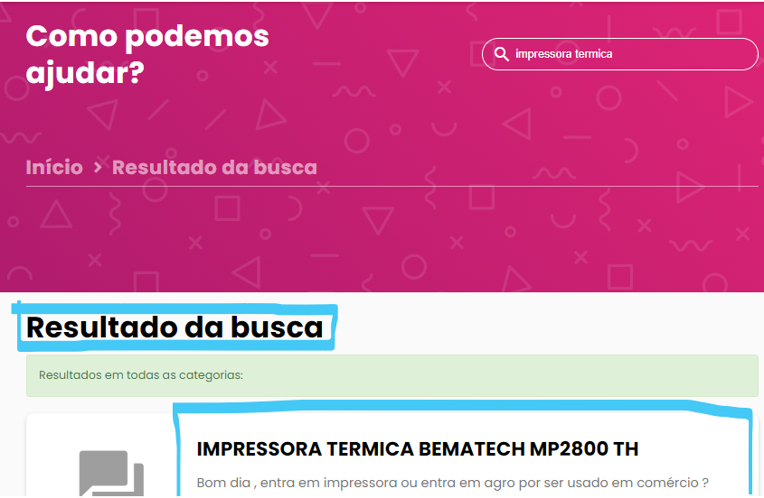
FÓRUM
No fórum de classificadores no campo “Procurar nas perguntas?” inserir na lupa a palavra chave e teclar enter.

Slide 7
Nosso suporte é de Segunda a Sexta das 9h às 17h.
Qualquer alteração avisaremos através das notificações na tela.
Estamos aqui para auxiliá-los, contamos com a colaboração de todos para sempre lerem o material de apoio e assim alinharmos da melhor forma possível nosso suporte.

